Slide 1
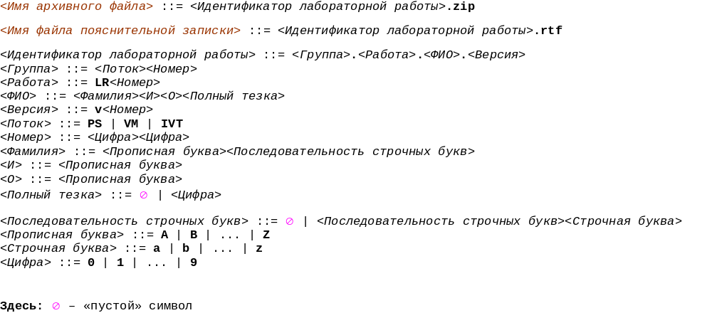
Формальная грамматика именования

